Slide 1
УРОК МУЗЫКИ

Slide 2
Средства музыкальной выразительности

Slide 3

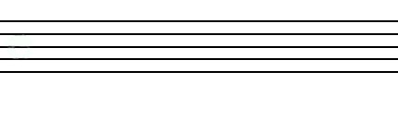
Р. Роджерс
Звуки музыки

Slide 4
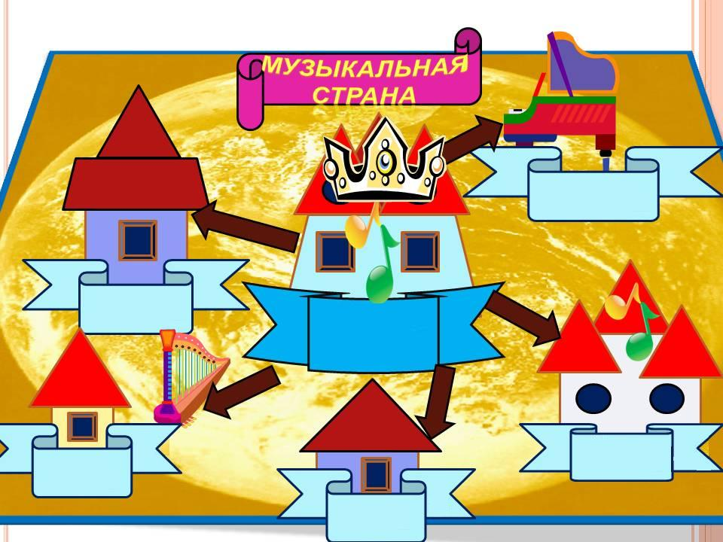
СРЕДСТВА МУЗЫКАЛЬНОЙ ВЫРАЗИТЕЛЬНОСТИ

Slide 5
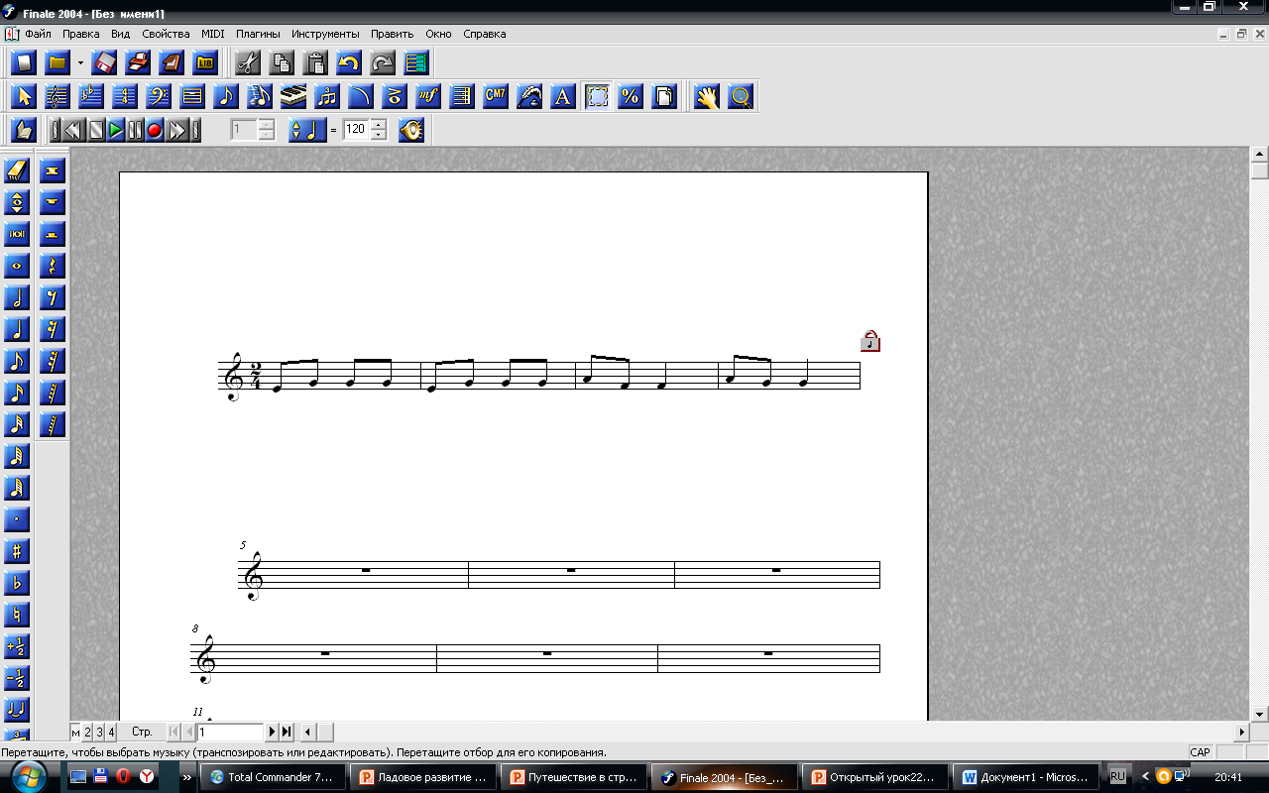
Ми соль соль соль ми соль соль соль ля фа фа ля соль соль

Slide 6
МЕЛОДИЯ
СРЕДСТВА МУЗЫКАЛЬНОЙ ВЫРАЗИТЕЛЬНОСТИ

Slide 7
МЕЛОДИЯ
СРЕДСТВА МУЗЫКАЛЬНОЙ ВЫРАЗИТЕЛЬНОСТИ
РИТМ

Slide 8
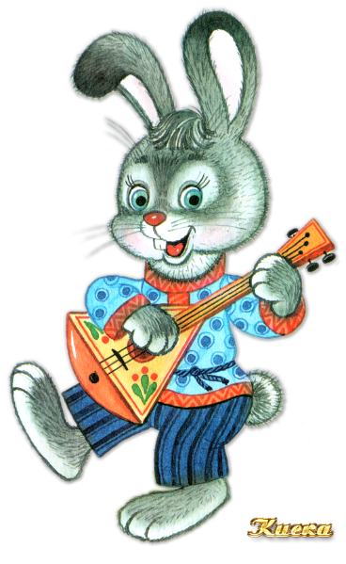
А. Филипенко
Весёлый музыкант

Slide 9
МЕЛОДИЯ
СРЕДСТВА МУЗЫКАЛЬНОЙ ВЫРАЗИТЕЛЬНОСТИ
РИТМ
РЕГИСТР
ТЕМБР

Slide 10
Словарь эстетических эмоций
Ласковая, отважная, душевная, беспокойная,
плавная,
яркая,
весёлая, печальная, озорная,
зловещая, напевная, игривая,
нежная,
радостная

Slide 11


1
2
3
4

Slide 13
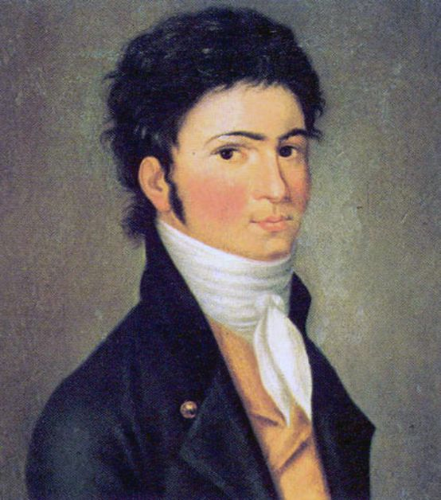
Л. Бетховен
Весёлая. Грустная

Slide 14
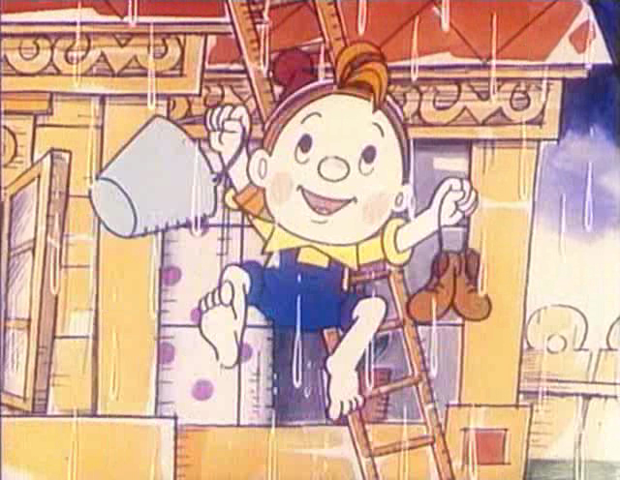
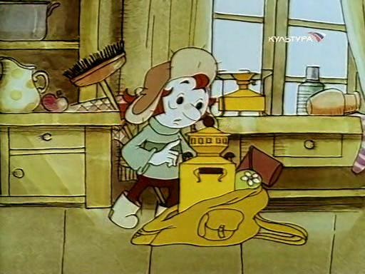
Лад
Минор
Мажор

Slide 15
«Мажор и минор»
Муз. Я.Дубравина слова В.Суслова
1.
В стране Дореми
с незапамятных пор
Живут два соседа
Минор и Мажор.
Один – домосед, не откроет окна,
Другой веселится с утра до темна.
Припев:
Заводила, непоседа Мажор.
С первым лучиком выходит во двор.
Балалаечкой задорно звенит:-
«На зарядку становись» -говорит.
2.
Печальной мелодии нежный узор.
Тихонько выводит на скрипке Минор.
О ком-то скучает, наверное, он.
А может быть даже в кого-то влюблён.
Припев:
И Минора уважает Мажор.
Заявляет он: «О чем разговор!»
Заходите к двум соседям-друзьям:
Грусть и радость у друзей - пополам!»

Slide 16
МЕЛОДИЯ
СРЕДСТВА МУЗЫКАЛЬНОЙ ВЫРАЗИТЕЛЬНОСТИ
РИТМ
ЛАД
РЕГИСТР
ТЕМБР

Slide 17
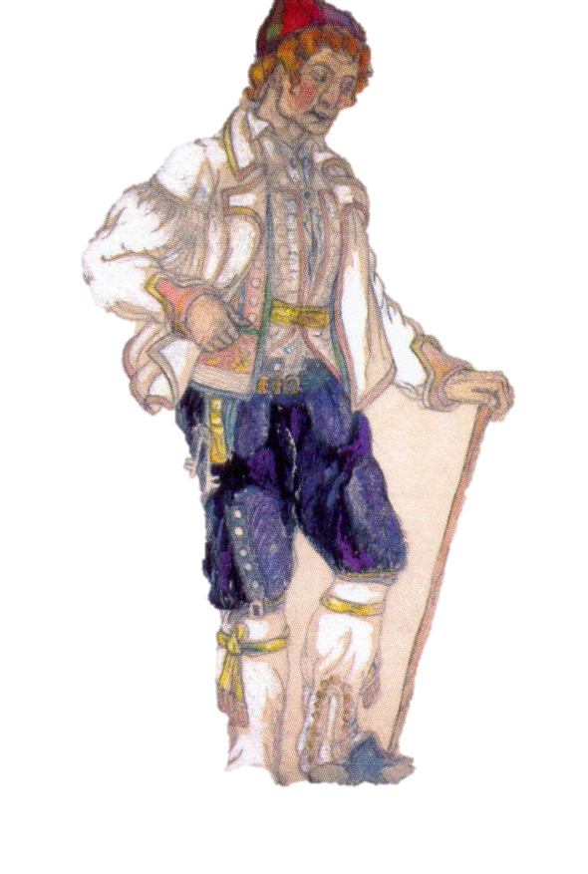
Э. Григ
В пещере горного короля
музыка к драме
Г. Ибсена «Пер Гюнт»

Slide 18
МЕЛОДИЯ
ДИНАМИКА
ТЕМП
СРЕДСТВА МУЗЫКАЛЬНОЙ ВЫРАЗИТЕЛЬНОСТИ
РИТМ
ЛАД
РЕГИСТР
ТЕМБР

Slide 19
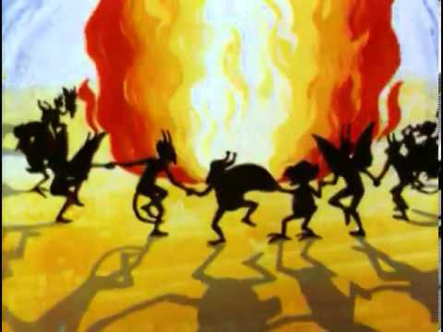

Slide 20
МЕЛОДИЯ
ДИНАМИКА
ТЕМП
СРЕДСТВА МУЗЫКАЛЬНОЙ ВЫРАЗИТЕЛЬНОСТИ
РИТМ
ЛАД
РЕГИСТР
ТЕМБР

Slide 21
Рефлексия
Мне было интересно, потому что…
На уроке у меня лучше всего получилось…
На уроке я узнал, что…
На уроке мне было не понятно…

Slide 22
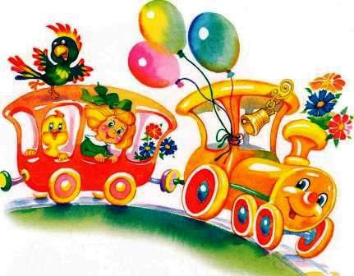
М. Старокадомский
Весёлые путешественники

Slide 23
Спасибо за работу!!!

